Slide 1
El agua en el cumplimiento de los 17 objetivos de desarrollo sostenible de la ONU
Juan Gabriel Rueda Bayona, PhD
Maestría en Desarrollo Sostenible
Departamento de Ingeniería Civil y Ambiental

Slide 2
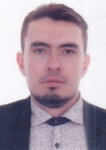
Juan Gabriel Rueda Bayona
Ingeniero Civil – Tecnólogo en Oceanografía Física
Máster Ingeniería – Recursos Hidráulicos
Doctor en Ingeniería Civil
Áreas de investigación:
Ingeniería Costera y Offshore
Modelación Hidráulica ambiental
Interacción flujo-estructura
Hidrología y clima
Hidromecánica
Redes neuronales y Algoritmos Genéticos.
Maestría en Desarrollo Sostenible

Slide 3
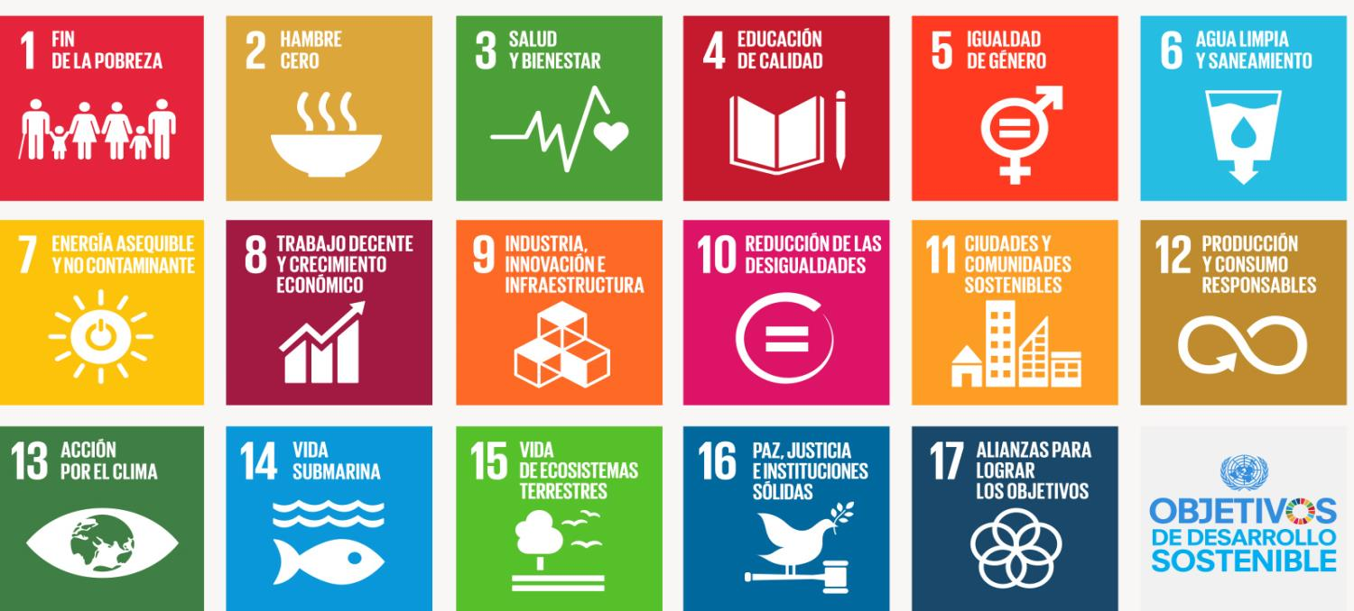
Maestría en Desarrollo Sostenible

Slide 4
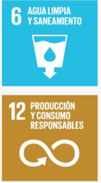
Desarrollo social sostenible
Desarrollo económico sostenible
Desarrollo ambiental sostenible
Maestría en Desarrollo Sostenible

Slide 5
Objetivo 2: Poner fin al hambre, lograr la seguridad alimentaria y la mejora de la nutrición y promover la agricultura sostenible
Desarrollo social sostenible
En 2016, 21 países experimentaron precios internos altos para uno o varios cereales básicos.
*Para 2030, duplicar la productividad.
Objetivo 3: Garantizar una vida sana y promover el bienestar para todos en todas las edades
En las últimas décadas, se han obtenido grandes avances en el acceso al agua limpia y el saneamiento, la reducción de la malaria.
3.3 Para 2030, poner fin a las epidemias del SIDA, la tuberculosis, la malaria y las enfermedades tropicales desatendidas y combatir la hepatitis, las enfermedades transmitidas por el agua y otras enfermedades transmisibles
3.9 Para 2030, reducir el número de muertes y enfermedades por productos químicos peligrosos y la contaminación del aire, el agua y el suelo
Maestría en Desarrollo Sostenible

Slide 6
Objetivo 4: Garantizar una educación inclusiva, equitativa y de calidad y promover oportunidades de aprendizaje durante toda la vida para todos
Desarrollo social sostenible
La falta de profesores capacitados y las malas condiciones de las escuelas están poniendo en peligro las perspectivas de la educación de calidad para todos.
4.7 A 2030, asegurar que todos los alumnos adquieran los conocimientos teóricos y prácticos necesarios para promover el desarrollo sostenible.
4.a Construir y adecuar instalaciones educativas que tengan en cuenta las necesidades de los niños y las personas con discapacidad y las diferencias de género.
Maestría en Desarrollo Sostenible

Slide 7
Objetivo 4: Garantizar una educación inclusiva, equitativa y de calidad y promover oportunidades de aprendizaje durante toda la vida para todos
Desarrollo social sostenible
La falta de profesores capacitados y las malas condiciones de las escuelas de muchas zonas del mundo están poniendo en peligro las perspectivas de la educación de calidad para todos.
4.7 De aquí a 2030, asegurar que todos los alumnos adquieran los conocimientos teóricos y prácticos necesarios para promover el desarrollo sostenible.
4.a Construir y adecuar instalaciones educativas que tengan en cuenta las necesidades de los niños y las personas con discapacidad y las diferencias de género.
Objetivo 16: Promover sociedades justas, pacíficas e inclusivas
16.10 Garantizar el acceso público a la información y proteger las libertades fundamentales, de conformidad con las leyes nacionales y los acuerdos internacionales
16.b Promover y aplicar leyes y políticas no discriminatorias en favor del desarrollo sostenible
Maestría en Desarrollo Sostenible

Slide 8
Desarrollo social sostenible
Objetivo 17: Revitalizar la Alianza Mundial para el Desarrollo Sostenible
17.6 Mejorar la cooperación regional e internacional Norte-Sur, Sur-Sur y triangular en materia de ciencia, tecnología e innovación y el acceso a estas, y aumentar el intercambio de conocimientos en condiciones mutuamente convenidas, incluso mejorando la coordinación entre los mecanismos existentes, en particular a nivel de las Naciones Unidas, y mediante un mecanismo mundial de facilitación de la tecnología
17.7 Promover el desarrollo de tecnologías ecológicamente racionales y su transferencia, divulgación y difusión a los países en desarrollo en condiciones favorables, incluso en condiciones concesionarias y preferenciales, según lo convenido de mutuo acuerdo
17.8 Poner en pleno funcionamiento, a más tardar en 2017, el banco de tecnología y el mecanismo de apoyo a la creación de capacidad en materia de ciencia, tecnología e innovación para los países menos adelantados y aumentar la utilización de tecnologías instrumentales, en particular la tecnología de la información y las comunicaciones
Maestría en Desarrollo Sostenible

Slide 9
Objetivo 6: Garantizar la disponibilidad de agua y su gestión sostenible y el saneamiento para todos
Desarrollo económico sostenible
6.4 De aquí a 2030, aumentar considerablemente el uso eficiente de los recursos hídricos en todos los sectores y asegurar la sostenibilidad de la extracción y el abastecimiento de agua dulce para hacer frente a la escasez de agua y reducir considerablemente el número de personas que sufren falta de agua
6.5 De aquí a 2030, implementar la gestión integrada de los recursos hídricos a todos los niveles, incluso mediante la cooperación transfronteriza, según proceda
6.6 De aquí a 2020, proteger y restablecer los ecosistemas relacionados con el agua, incluidos los bosques, las montañas, los humedales, los ríos, los acuíferos y los lagos
Objetivo 7: Garantizar el acceso a una energía asequible, segura, sostenible y moderna para todos
7.a De aquí a 2030, aumentar la cooperación internacional para facilitar el acceso a la investigación y la tecnología relativas a la energía limpia, incluidas las fuentes renovables, la eficiencia energética y las tecnologías avanzadas y menos contaminantes de combustibles fósiles, y promover la inversión en infraestructura energética y tecnologías limpias
Maestría en Desarrollo Sostenible

Slide 10
Objetivo 12: Garantizar modalidades de consumo y producción sostenibles
Desarrollo económico sostenible
12.6 Alentar a las empresas, en especial las grandes empresas y las empresas transnacionales, a que adopten prácticas sostenibles e incorporen información sobre la sostenibilidad en su ciclo de presentación de informes
12.b Elaborar y aplicar instrumentos para vigilar los efectos en el desarrollo sostenible, a fin de lograr un turismo sostenible que cree puestos de trabajo y promueva la cultura y los productos locales
12.c Racionalizar los subsidios ineficientes a los combustibles fósiles que fomentan el consumo antieconómico eliminando las distorsiones del mercado, de acuerdo con las circunstancias nacionales, incluso mediante la reestructuración de los sistemas tributarios y la eliminación gradual de los subsidios perjudiciales, cuando existan, para reflejar su impacto ambiental, teniendo plenamente en cuenta las necesidades y condiciones específicas de los países en desarrollo y minimizando los posibles efectos adversos en su desarrollo, de manera que se proteja a los pobres y a las comunidades afectadas
Maestría en Desarrollo Sostenible

Slide 11
Objetivo 13: Adoptar medidas urgentes para combatir el cambio climático y sus efectos
Desarrollo ambiental sostenible
13.a Cumplir el compromiso de los países desarrollados que son partes en la Convención Marco de las Naciones Unidas sobre el Cambio Climático de lograr para el año 2020 el objetivo de movilizar conjuntamente 100.000 millones de dólares anuales procedentes de todas las fuentes a fin de atender las necesidades de los países en desarrollo respecto de la adopción de medidas concretas de mitigación y la transparencia de su aplicación, y poner en pleno funcionamiento el Fondo Verde para el Clima capitalizándolo lo antes posible
Objetivo 14: Conservar y utilizar en forma sostenible los océanos, los mares y los recursos marinos para el desarrollo sostenible
14.4 De aquí a 2020, reglamentar eficazmente la explotación pesquera y poner fin a la pesca excesiva, la pesca ilegal, no declarada y no reglamentada y las prácticas pesqueras destructivas, y aplicar planes de gestión con fundamento científico a fin de restablecer las poblaciones de peces en el plazo más breve posible, al menos alcanzando niveles que puedan producir el máximo rendimiento sostenible de acuerdo con sus características biológicas
14.5 De aquí a 2020, conservar al menos el 10% de las zonas costeras y marinas, de conformidad con las leyes nacionales y el derecho internacional y sobre la base de la mejor información científica disponible
14.6 De aquí a 2020, prohibir ciertas formas de subvenciones a la pesca que contribuyen a la sobrecapacidad y la pesca excesiva, eliminar las subvenciones que contribuyen a la pesca ilegal, no declarada y no reglamentada y abstenerse de introducir nuevas subvenciones de esa índole, reconociendo que la negociación sobre las subvenciones a la pesca en el marco de la Organización Mundial del Comercio debe incluir un trato especial y diferenciado, apropiado y efectivo para lospaíses en desarrollo y los países menos adelantados ¹
Maestría en Desarrollo Sostenible

Slide 12
Objetivo 15: Gestionar sosteniblemente los bosques, luchar contra la desertificación, detener e invertir la degradación de las tierras y detener la pérdida de biodiversidad
Desarrollo ambiental sostenible
15.3 Para 2030, luchar contra la desertificación, rehabilitar las tierras y los suelos degradados, incluidas las tierras afectadas por la desertificación, la sequía y las inundaciones, y procurar lograr un mundo con una degradación neutra del suelo
Maestría en Desarrollo Sostenible

Slide 13
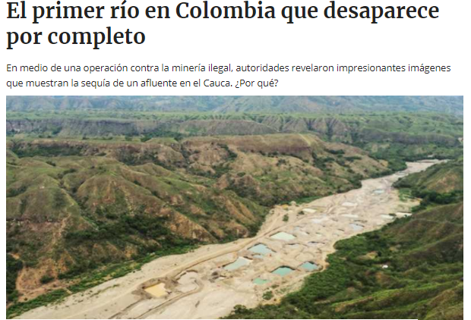
Maestría en Desarrollo Sostenible

Slide 14
Maestría en Desarrollo Sostenible

